Slide 1
আজকের পাঠ সবাইকে
স্বাগতম

Slide 2
পরিচিতি
শিক্ষক
মোঃ সেনামুল ইসলাম
সহকারি শিক্ষক
মালসন সরকারি প্রাথমিক বিদ্যালয়, আদমদীঘি,বগুড়া
মোবাইলঃ ০১৭১৭৭৯৫০৪
পাঠ
শ্রেণিঃ তৃতীয়
বিষয়ঃ প্রাথমিক বিজ্ঞান
পাঠঃ তথ্য ও যোগাযোগ
সময়ঃ ৪০ মিনিট

Slide 3
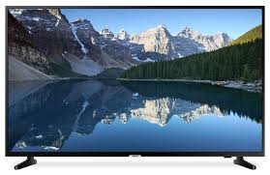
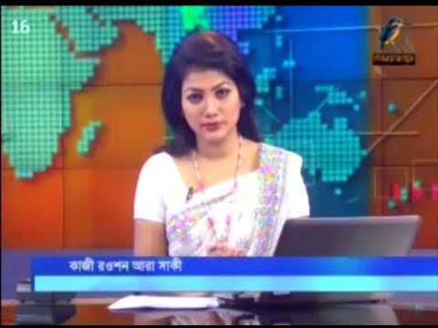
টেলিভিশন কি দেখতে পাচ্ছ?
টেলিভিশন থেকে আমরা বিভিন্ন বিষয় জানতে পারি।

Slide 4
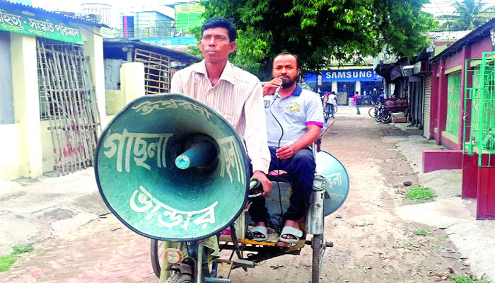
উপরের ছবিতে মাইক কি ঘোষণা করা হচ্ছে?
মাইক থেকে বিভিন্ন সংবাদ প্রচার করা হয়।

Slide 5
আজ আমরা তথ্য উৎস সম্পর্কে জানব।
পাঠের মূল প্রশ্ন হলো কিভাবে বা কোথায় হতে পাই।

Slide 6
শিখন ফল
১১.১.১ তথ্যপ্রযুক্তি ব্যবহারের মাধ্যমে সহপাঠীদের সাথে তথ্য বিনিময় করতে পারবে।
১১.১.২ তথ্য বিনিময়ের বিভিন্ন উপায় সম্পর্কে বলতে পারবে।

Slide 7
এখানে মাইক হচ্ছে মাধ্যম এবং সংবাদ তথ্য।

Slide 8
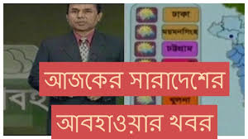
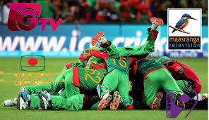
টেলিভিশন মাধ্যম আবহাওয়ার তথ্য পাওয়া যায়।
টেলিভিশন মাধ্যম বাংলাদেশের ক্রিকেট খেলার সংবাদ পাওয়া যায়।

Slide 9
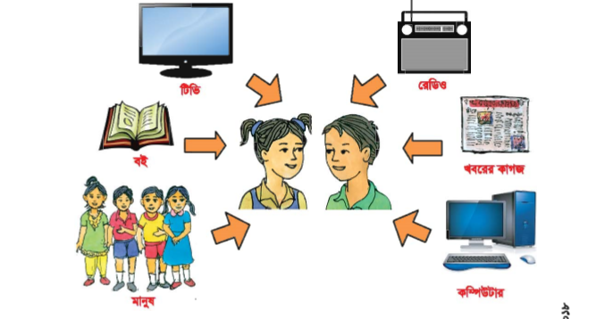
উপরের চিত্রটি পর্যবেক্ষণ কর
যোগাযোগ মাধ্যমে আমরা তথ্য পেয়ে থাকি।
প্রতিদিন আমরা অনেক ধরনের তথ্য বিভিন্ন মাধ্যম থেকে পাই।

Slide 10
প্রশ্নঃ তথ্য আমরা কোথা থেকে পাই ?
তথ্যের উৎস
কাজ
তোমার খাতায় নিচের ছকের মতো একটি ছক তৈরি কর।
বিভিন্ন তথ্যের নাম এবং তা আমরা কোথা থেকে পাই তা নিচে ছকে লেখ।
তথ্যের নাম | কথা থেকে তথ্য পাই
পরীক্ষার সময়সূচি | স্কুলের নোটিশ বোর্ড, শিক্ষক

Slide 11
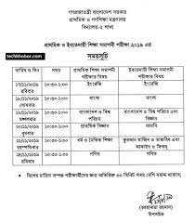
নোটিশ বোর্ডে মাধ্যমে কী জানা যায়?
নোটিশ বোর্ডের মাধ্যমে পরিক্ষা সময় সূচি জানা যায় এবং বিদ্যালয় ছুটি থাকলে তা জানা যায়। এখানে নোটিশ বোর্ড মাধ্যম এবং সময় সূচি বা বিদ্যালয় ছুটি তথ্য।
এখানে টেলিভিশন খবর পড়ছে। অর্থাৎ টেলিভিশন মাধ্যম এবং খবর তথ্য।

Slide 12
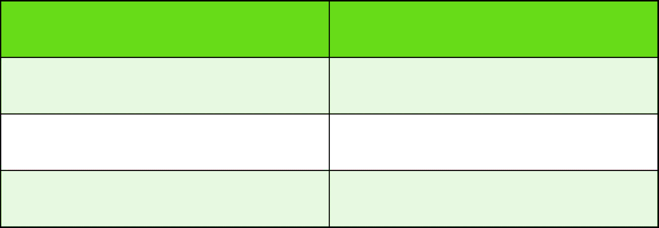
জোড়ায় কাজ:
প্রশ্ন: তথ্য জানা প্রয়োজন কেন ?
তথ্যের নাম
তথ্য জানা প্রয়োজন কেন ?
পরীক্ষার সময়সূচি
বৃষ্টিপাত
ঘূর্ণিঝড়

Slide 13
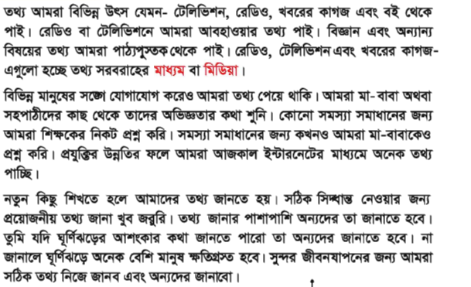
পাঠ বই সংযোগ

Slide 14
একক কাজ
১। তথ্য কী?
২। মিডিয়া কী?
৩। তথ্যের উৎসের উদাহরণ দাও।
৪। তথ্য জানা প্রয়োজন কেন ?

Slide 15
ধন্যবাদ

